Slide 1
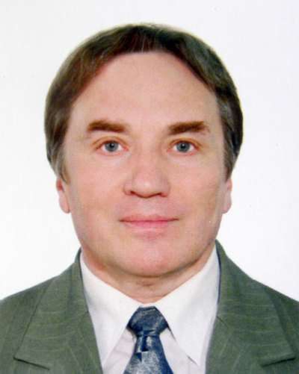

НАУЧНЫЕ ДОСТИЖЕНИЯ
ВЕДИЙСКОЙ ЦИВИЛИЗАЦИИ
М. И. Михайлов,
кандидат ист.н. (индолог)

Slide 2
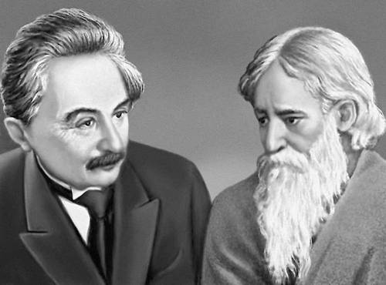
Известные люди об Индии
«Мы многим обязаны индусам, которые научили нас считать, без чего, возможно, не было бы сделано ни одного стоящего научного открытия».
– Альберт Эйнштейн
Альберт Эйнштейн и Рабиндранатх Тагор, 1930.

Slide 3
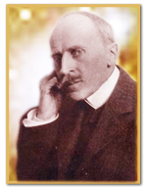
Известные люди об Индии
«Если есть на земле хоть одно место, где все человеческие мечты нашли приют с самых древнейших времен, когда человек только начал мечтать о достойном существовании, – это Индия».
– Ромен Роллан.

Slide 4
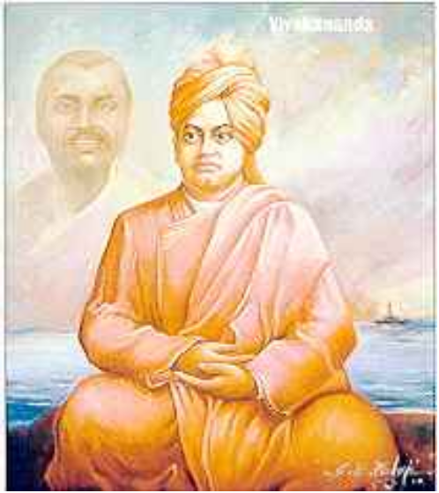
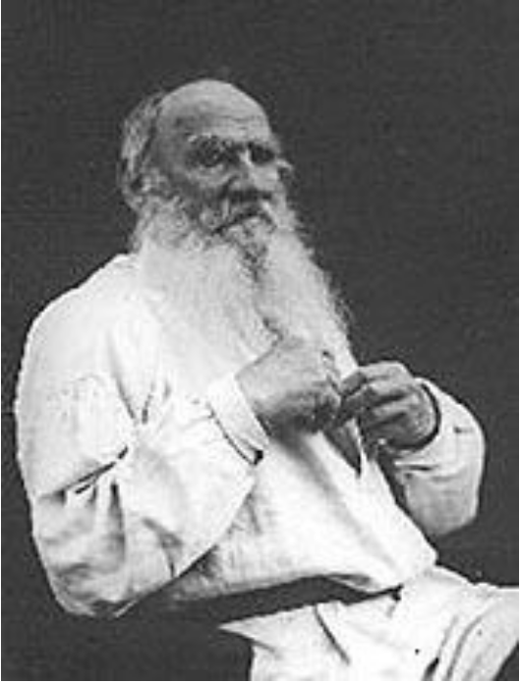
Учение йоги превосходно. В этой области до сих пор человечество стоит очень далеко от индусов. Такое истинное, высокое и ясное понимание жизни делает Вивекананду подлинным вождем человечества.
Лев Толстой
«Я составляю серию книг с изложением всех больших мировых религий, сущность которых во всех религиях всегда одна и та же. Вполне естественно, что религия Вед, как одна из самых древних и глубоких, занимает в этой серии первое место. Я хочу сделать выбор наиболее ярких и глубоких изречений из Вед».

Slide 5
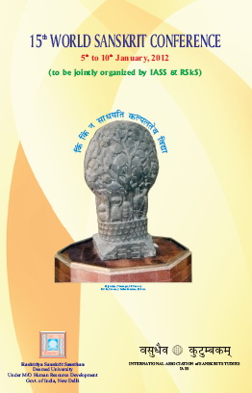
Расцвет индологии начинается с 19-го в. Уже тогда не было у-та в Германии, где бы отсутствовала санскритология. Кафедры индологии ныне присутствуют во всех университетах ведущих стран мира. Более полстолетия регулярно раз в три года проходят Всемирные санскритологические конференции, организуемые Международной ассоциацией санскритологии. На четырех таких конференциях я смог сделать доклад о своем открытии (Мельбурн, 1994; Бангалор, 1997; Турин, 2000 и Нью-Дели, 2001. Кроме того, устраиваются и Международные конференции ведологов.
Следующая 15-я Всемирная санскритологическая конференция состоится в Дели в январе 2012 г.

Slide 6

Печально, что индология как комплекс дисциплин в нашей республике нигде более не преподается, нежели в нашей онлайновой школе индологии. Помимо спорадических, большей частью любительских курсов ничего нигде не читается. Излишне говорить, что это – крайне нигилистическая позиция университетских властей обрекает нашу молодежь на культурную и идейную отсталость, что делает ее жертвой разного рода европоцентрических стереотипов, а также откровенно шарлатанских и даже сектантских представлений, насаждаемых из США и Западной Европы.
http://hindischool.info

Slide 7
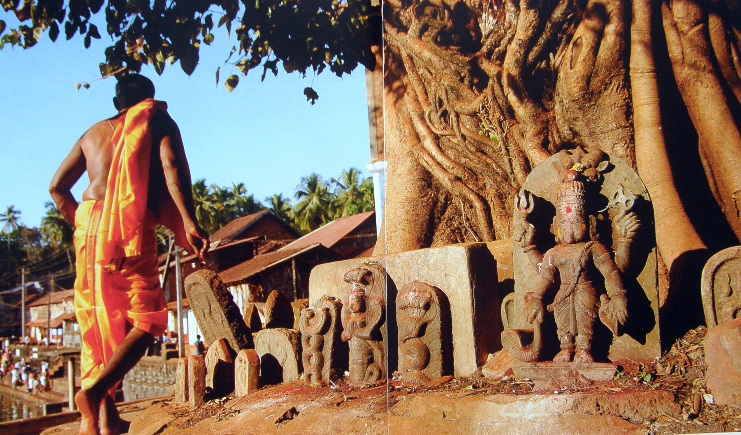
Вселенная в шастрах описывалась иногда как Кальпа-врикша, священное Дерево жизни и познания, утоляющее все желания и потребности… - Подобные представления легли в основу экологической этики и культа природы. Но астрономический смысл хронопрограммирования Вселенной оказался утрачен.
Notes:
7

Slide 8
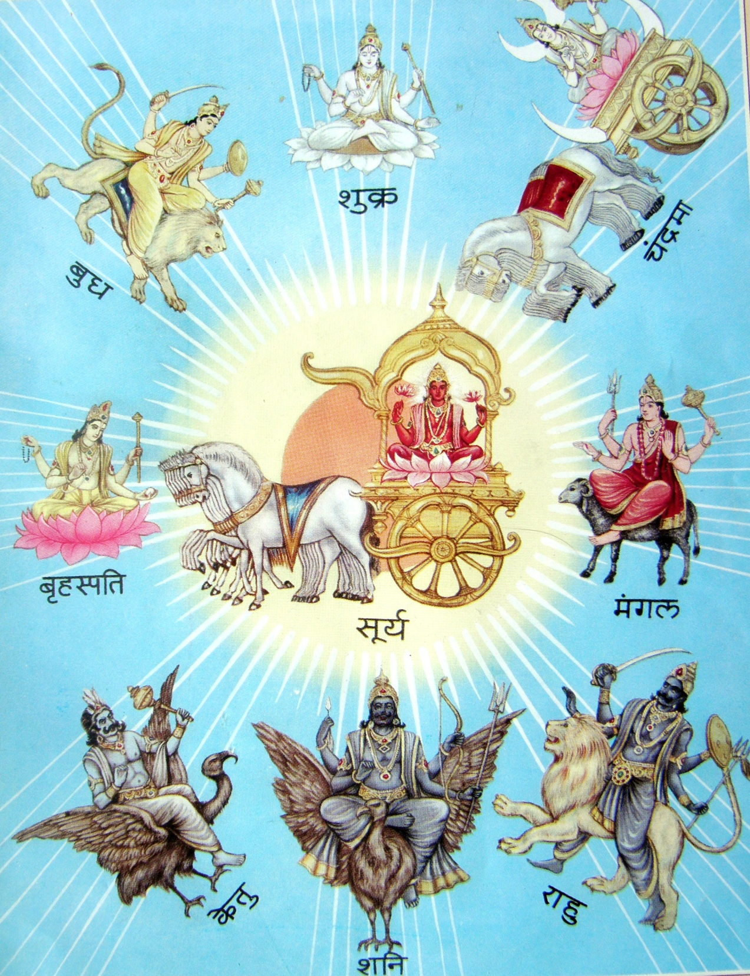
Однако это Пожелай-Дерево не статично, а динамично…. Это – Солнечная система наблюдательной астрономии. Ее девять правителей-планет стремительно катятся, летят или скачут по поднебесной.
Notes:
8

Slide 9
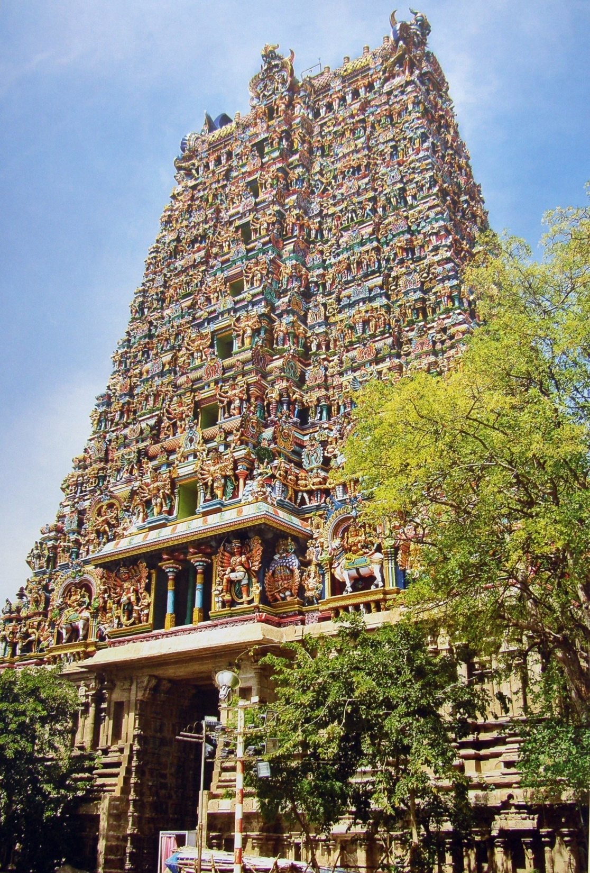
Образ Вселенной с девятью ярусами небесных (планетных) миров легко угадывается в гармоничных очертаниях пирамидальных храмов Южной Индии…
Мало кто знает, что самые гигантские (до 300 м высотой) находятся в Китае, а самые прекрасные – в Южной Индии, в Юго-восточной Азии, в Индонезии…
Как, например, Ангкор-ват в Кампучии или Боробудур и Прамбанан на Яве….
http://knigi.hindischool.info/rama/html/art/yava.html

Slide 10
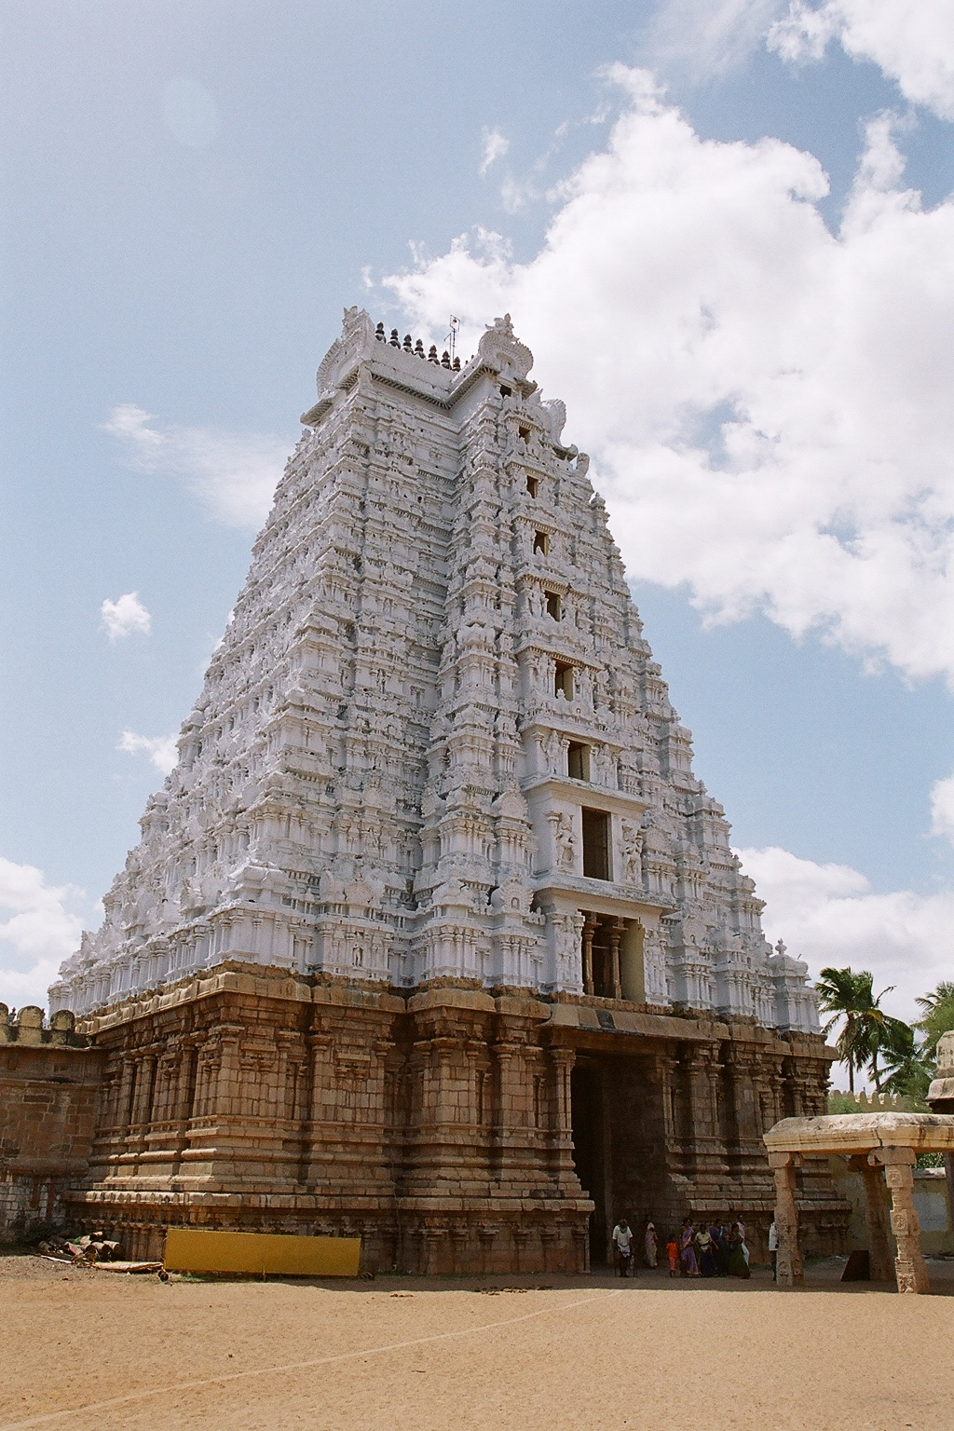
Одна из 21 гопурам гигантского храма Шрирангам на острове реки Кавери в Тамилнаде. Высота 74 м.
Такие пирамиды украшали и столицу Рамы, как свидетельствует Рамаяна.
0 – первый этаж как символ неба;
1-9 – ярусы планет.
Десятичная система отразилась в древней архитектуре, в ведийском научном трактате Чхандах-шастра и на ведийских (хараппских) печатях.
Перед нами прообраз Солнечной системы как единого государства.
Государями Вселенной мыслили себя все индийские цари… но также и императоры других стран древнего мира: на одной монете из Царь-града было отчеканено: «Император Византийский и семи планет».

Slide 11
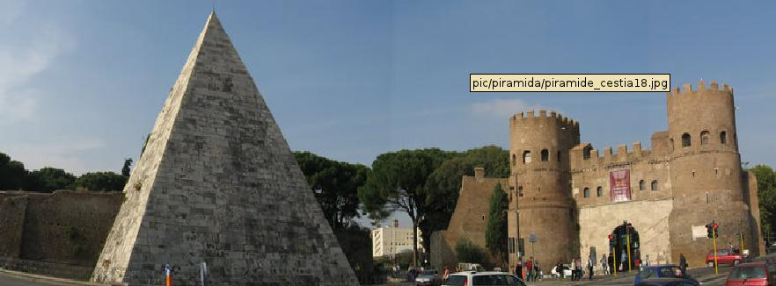
Несомненно, именно Индия была центром глобального кольца пирамид. Я не сомневаюсь, что и скромная пирамида Цестия в Риме, именовавшаяся ранее пирамидой Рема и Ромула, - ни что иное как пирамида Рамы.
См. подробнее наш сайт
http://mir.vedhost.info/it/
Notes:
11

Slide 12
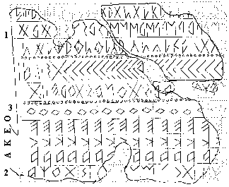
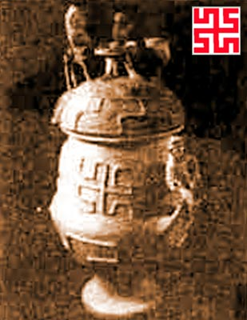
Ведь этруски говорили и писали (сохранилось около 15 тысяч надписей) на санскрите и древнеславянском, его европейском диалекте. Санскрит был в древний период государственным языком Европы, Сев. Африки и всей Азии. Позже его сменил русский. Затем и русский был вытеснен из Западной Европы латынью, а латынь – современными языками. Этрусская надпись вверху представляет собой склонение санскритского числительного ека (написано столбцами).
Notes:
12

Slide 13
Об этом же свидетельствуют сами славянские языки, изобилующие санскритизмами до такой степени, что порой целые фразы могут быть поняты без перевода. В наших языках несколько тысяч слов татсама и тадбхава, т.е. таких же самых или очень близких.
        Матри – матерь,
        Праматри – праматерь,
        Два – два,
        Двае – двое,
        Двика – двойка
        и т.д.
Notes:
13

Slide 14
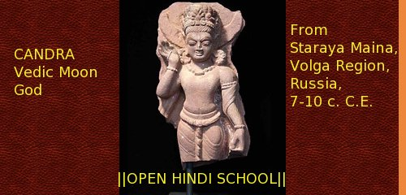
В среднем течении Волги близ селения Старая Майна в Ульяновской области археологи обнаружили индийское изваяние Чандры, мифологического представителя Месяца в Ведах и Пуранах.
Все древнейшие названия рек, встречающиеся в Поволжье, явно санскритские, ведийские. "Самара" означает "войну", "сражение". Так называется речка, на берегах которой множество остатков оружия. Но и название "Старая Майна" может наводить на ряд ведийских ассоциаций. "Старая" - джара, "майна" - "принадлежащий Мене, супруге Хималая, олицетворения Северного тропика".
Подробнее на нашем сайте http://starina.hindischool.info/ru/candra.html

Slide 15
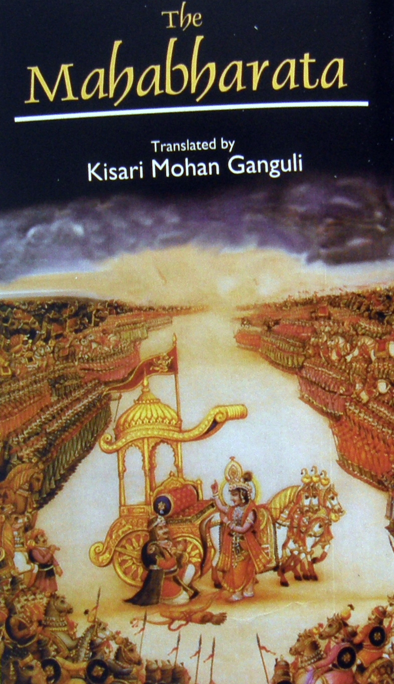
Сотни рек с откровенно санскритскими названиями, как будто переписанные из Махабхараты, покрывают просторы Русской равнины и Европы.
Не удивительно, ведь Махабхарата до сих пор в великом почете у индусов. Это – произведение разряда итихаса (так ведь было – подлинной священной правды).
В моей интерпретации астро-мифо-энциклопедия. Как и Веды она сопряжена с астрохронометрией.
Вся поэма из приблизительно 100000 строф, состоящая из 18 книг, может быть прочтена за 18 суток.

Slide 16
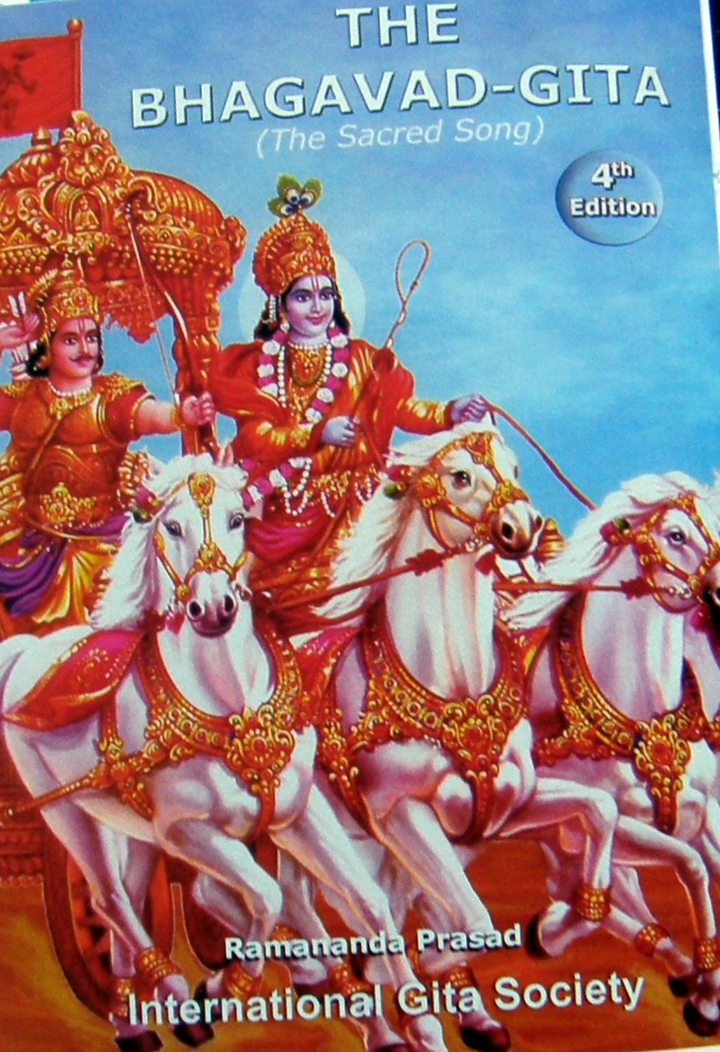
Ее кульминационная часть – «Бхагавадгита», – также символически состоящая из 18 глав, читалась ровно за 5 часов 48 мин. и 29 сек.
Это – время астрономической вставки , которая уравнивала 365 гражданских суток солнечного года с точным значением года.
Вот почему на этот важнейший хронометрический текст наложен важнейший этический трактат , излагающий диалектическую универсальную Этику.
Это до сих пор остается не понятым, и текст интерпретируется в мистическом духе.

Slide 17
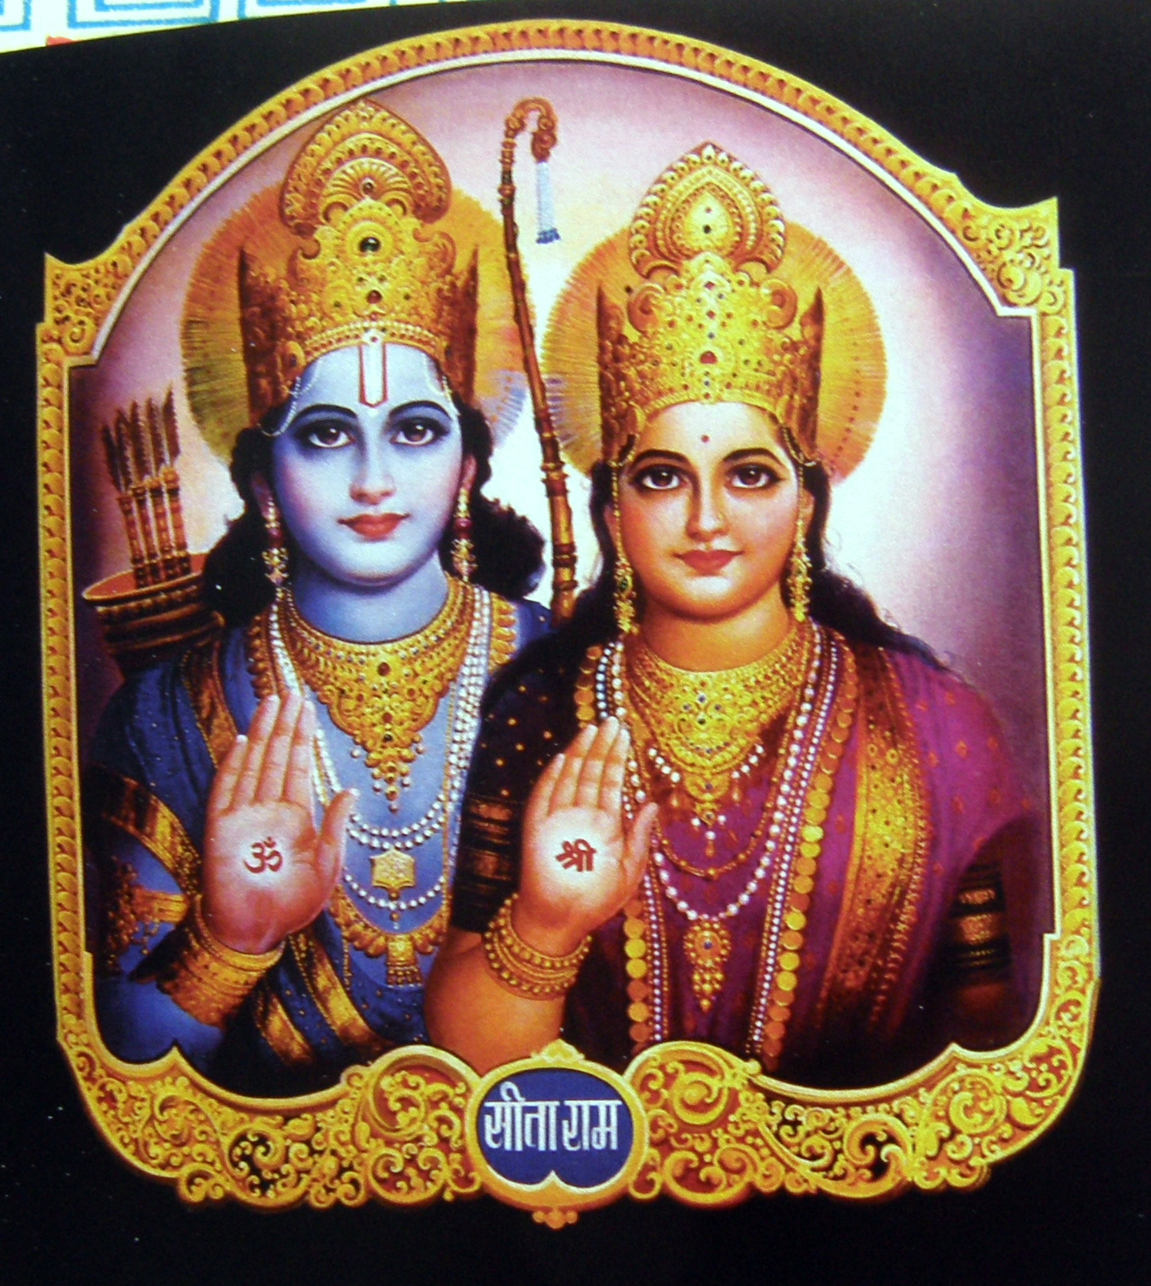
Таким же астро-мифологическим текстом является и еще более грандиозная поэма – Рамаяна.
Она может быть прочтена ровно за пять суток, что является важнейшей вставкой между обрядовым годом савана (360 суток) и гражданским солнечным годом (365 суток).
Подробнее
http://knigi.hindischool.info/rama/

Slide 18
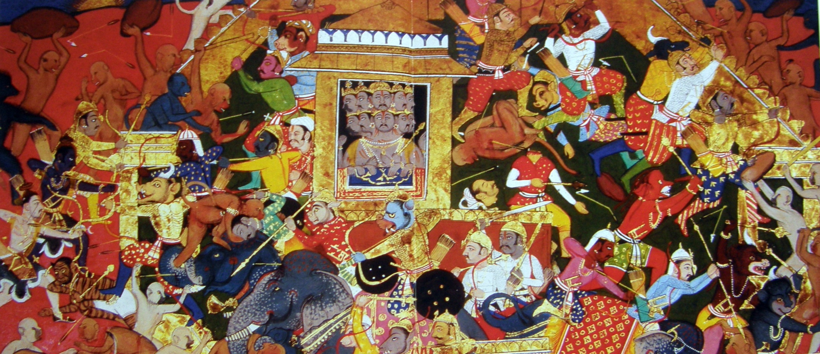
Недаром она именуется первопоэмой, считается самой древней и… образцовой. При этом она в 10 раз больше Махабхараты – со всеми изводами около миллиона строф (сто увесистых томов)!
Она повествует о зимнем ходе Солнца, украшенного Месяцем Чандрой, на Юг за похищенной супругой Светой (Ситой) и о его победоносном возвращении на Север (в весну и лето). Обезьяны (планеты) и медведи (ср. мадху-атта – медоеды, медведи), символы лета, летних звезд, как бы жителей зимних берлог, отвоевывают Свет Солнца.

Slide 19
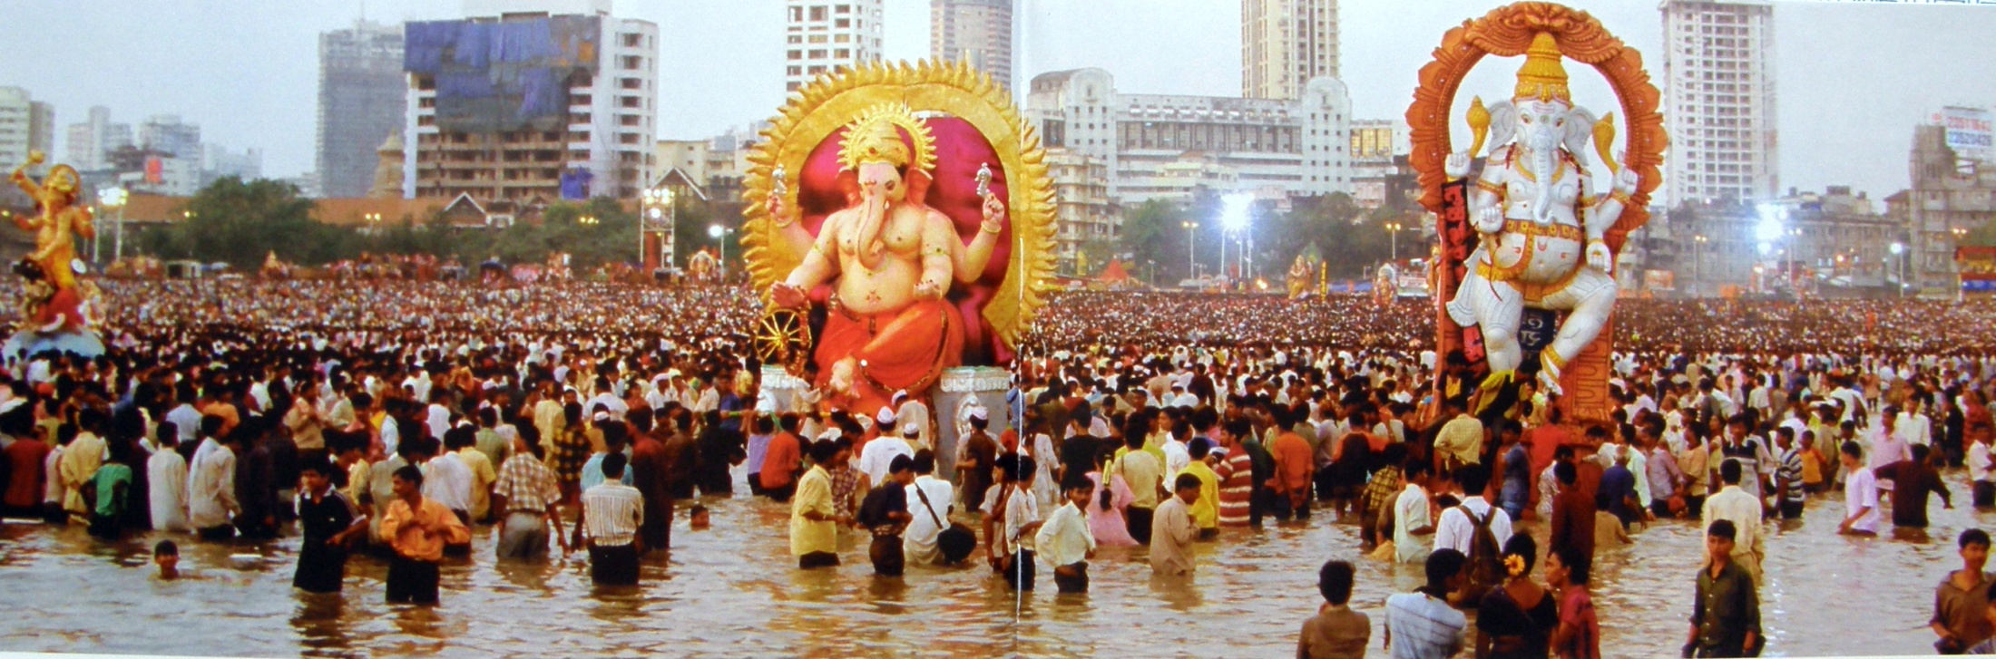
Праздник Ганапати (Ганеши –Предводителя ганов, слуг Шивы, Устранителя препятствий),
на самом деле - бога полнолуния
14-й день темной половины месяца – это и есть ганы, слуги Шивы. Ганеша записал Махабхарату под диктовку Вьясы (Диаметр круга), символического редактора Вед, за три года, что говорит о привязке хронометрии поэмы к трехгодичному циклу.

Slide 20
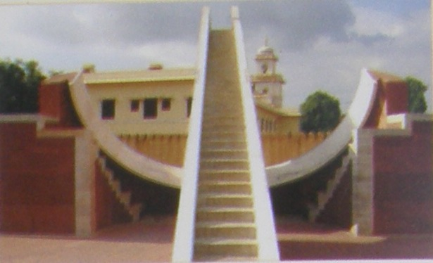
О научных достижениях древней Индии публикации стали появляться с определенной регулярностью только после Второй мировой войны и обретения Индией независимости в 1947 г..
Большинство работ крайне поверхностны и довольствуются описательным подходом - только некоторые исследователи ставят серьезные вопросы об истинном характере ведийской цивилизации.
Notes:
20

Slide 21
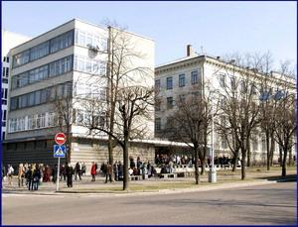
Минский государственный лингвистический у-т был основан в 1948 году..
Свое собственное исследование я начал 35 лет назад, закончив Минский педагогический и-т ин. яз. и аспирантуру в Москве в И-те востоковедения АН СССР.
Notes:
21

Slide 22
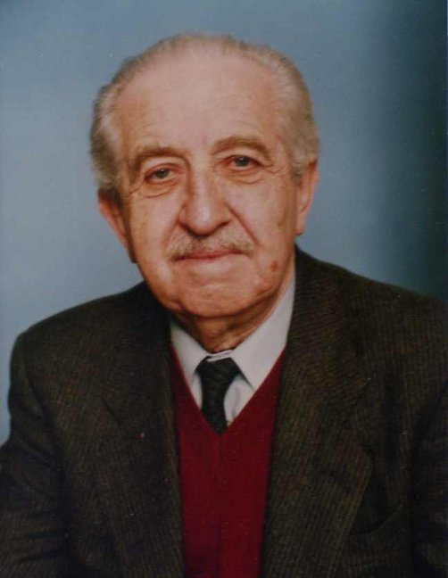
Мне посчастливилось заниматься под руководством Игоря Дмитриевича Серебрякова, тогда ведущего сотрудника Отдела памятников, крупного специалиста по индийским литературам и талантливого переводчика. Он же обратил мое внимание на философию времени Бхартрихари и великий календарный период, известный как Жизнь Брахмы.
Игоря Дмитриевича Серебряков
(1917, Сартана, Донецкой обл. – 1998, Москва)
Notes:
22

Slide 23
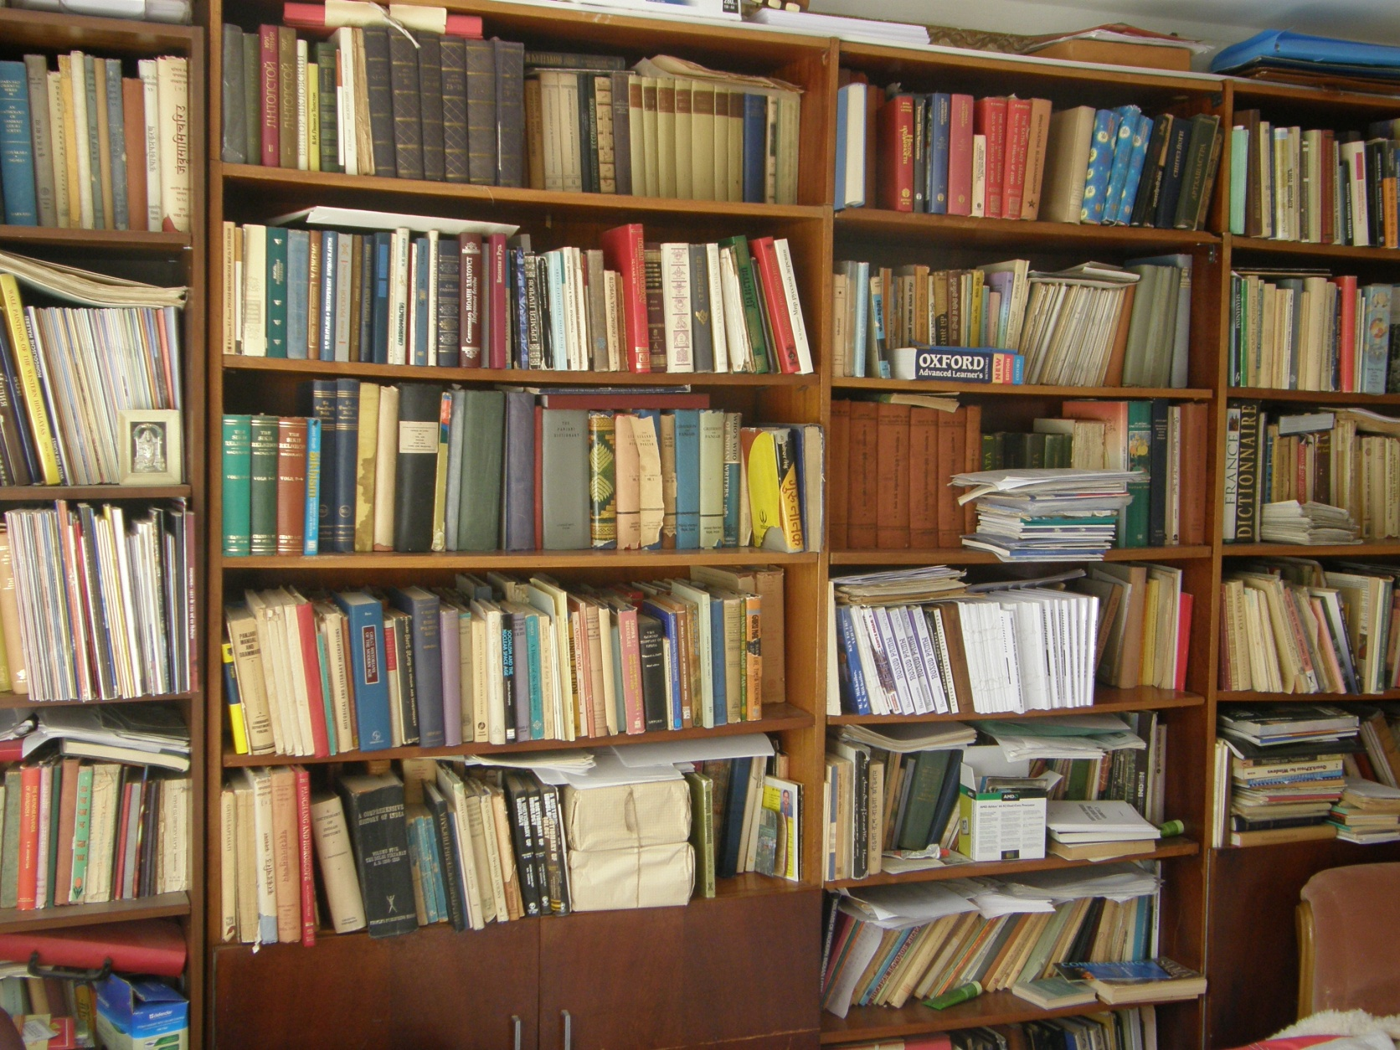
По завещанию в 1999 г. его супруга передала мне его уникальную индологическую библиотеку.
Notes:
23

Slide 24
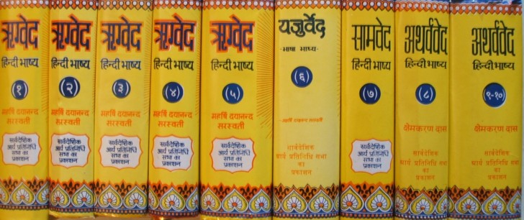
Что такое Четыре Веды?
Веды на санскрите — это не только обозначение наук как таковых, но и название собрания книг интегрального знания — собственно Веды — и учебников по всем важнейшим ведийским поддисциплинам. И самое удивительное — это собрание научных дисциплин и книг, описывающих их, сохранилось в своей целостности и поражает самое пылкое воображение и своим величественным составом, и качеством, и глубиной, и количеством. Ядро этой литературы – Четыре Веды. Зд. издание с комментарием на хинди.
Notes:
24

Slide 25
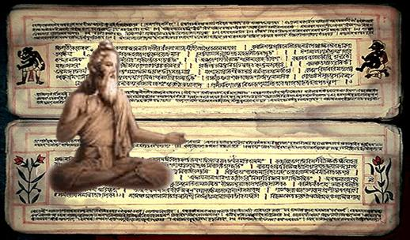
Насколько эти дисциплины близки к тому, что мы сегодня называем наукой?
Я тут только замечу, что этот аспект истории Вед оказался по целому ряду исторических и политических причин скрыт и крайне неправильно понят как мировой научной общественностью, так и специалистами, занимающимися индологией и ведологией. Мне стоило не малых трудов продраться сквозь толщу филологических и мистических, если не мистифицирующих, стереотипов, господствующих как в общественном сознании, так и в исторической науке, к простому и ясному пониманию и видению структуры ведийских точных наук и самого ведийского научного мировоззрения.
Notes:
25

Slide 26
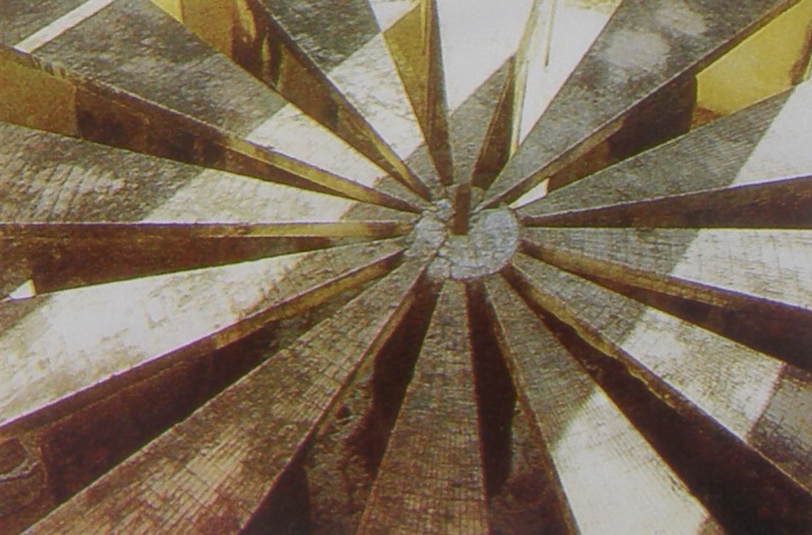
Какие дисциплины составляют Веды?
В результате был обнаружен под спудом экзотической поэзии комплекс точных наук – математика, алгебра, геометрия, программирование, двоичное кодирование, шифрование, синтаксис искусственного языка, астрономия, хронология, которые были зашифрованы в учебниках, носящих название веда-анга (органическая часть Веды) и упаведа (вспомогательная наука)…
Notes:
26

Slide 27

Гордость Индии
В недавно вышедшей на английском книге «Гордость Индии» достаточно легкомысленно утверждается, что по крайней мере один человек, а именно, американский ученый Субхаш Как в книге «Астрономический код Риг-веды» смог вплотную подойти к разгадке тайного смысла Вед. При этом, авторы в виде примера ссылаются на его попытки найти в комбинациях гимнов ригведийских мандал определения планетных синодических и сидерических периодов. Эту попытку С. Как предпринял уже в 1994 г....
Notes:
27

Slide 28
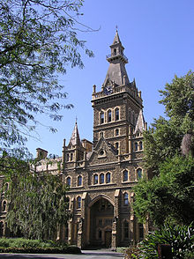
Однако уже после того, как в Мельбурне я в деталях растолковал свою главную идею календарного комбинирования мандал его хорошей знакомой проф. философии г-же Рукмани из Канады. Очевидно, Рукмани смогла передать ему только общий смысл того, что комбинации песен в десяти мандалах Риг-веды создают все основные годовые величины и планетные периоды, необходимые в вечном планетном календаре.
Notes:
28

Slide 29
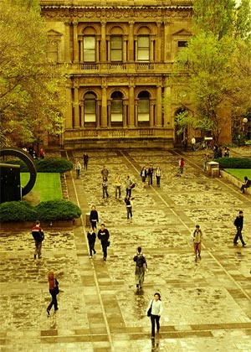
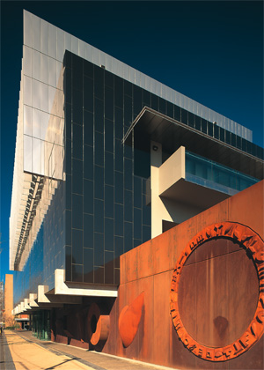
Мельбурнский университет
Эта теория разрабатывалась мною в рамках исследования философии Кшемендры, поддерживавшегося в 1991-1992 гг. Фондом фундаментальных исследований.
Notes:
29

Slide 30

Книга переводов и исследований сатир и дидактики Кшемендры с просторными комментариями, описавшими эту теорию, вышла в вет только в 1999 г. в г. Орша в моей редакции и на деньги матери.
Но еще в 1994 г. я издал статью, содержавшую описание этого открытия.
Notes:
30

Slide 31
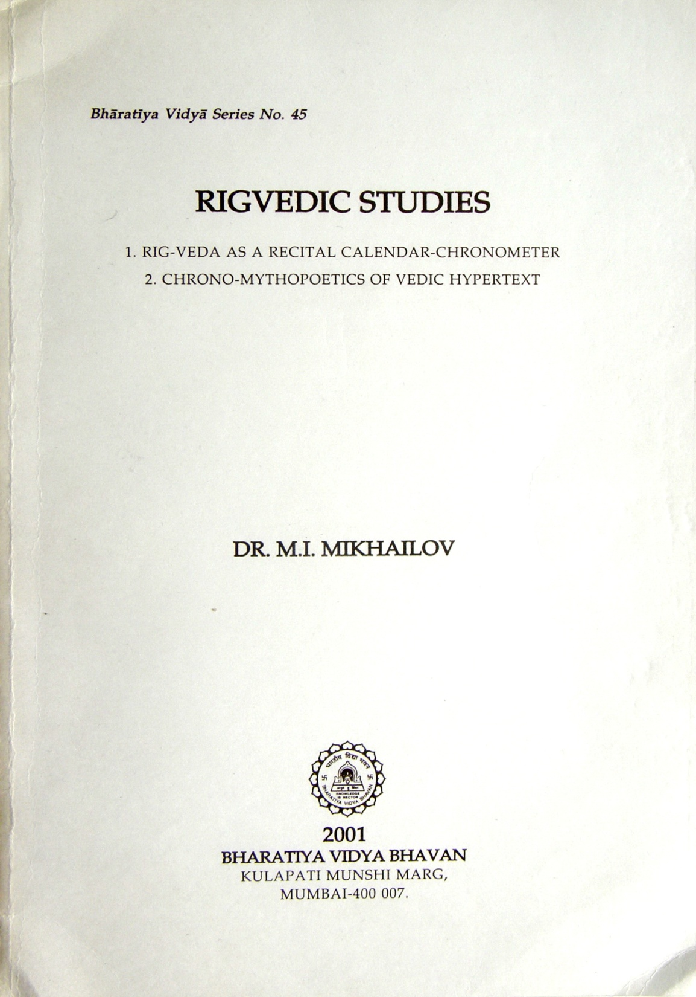
После моего очередного участия во Всемирной санскритологической конференции в Бангалоре в 1997 г. этим исследованием заинтересовался проф. Суреш Упадхьяя, в то время директор отдела аспирантуры Бхаратия Видья Бхаван в Бомбее. Спустя три года, в 2001 г. в Бомбее, он издал мою книгу, написанную на английском языке.
Notes:
31

Slide 32
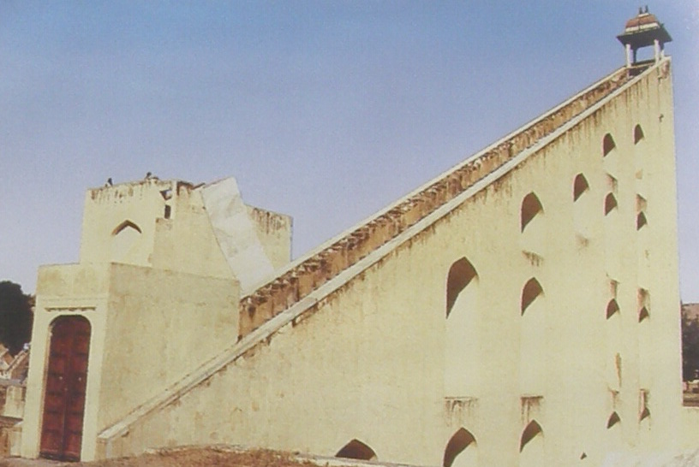
Каково количество сохранившихся санскритских произведений?
Археографы описали на сегодня около двух миллионов произведений, большая часть которых сохраняется в рукописях. Это примерно по сто тысяч трудов по астрономии и математике, логике и эпистемологии, медицине и геронтологии, теории литературы и лингвистике, этике и эстетике и тысячи, а то и десятки тысяч по др. областям знания. При этом, те произведения, которые нам сразу кажутся поэмами, лирикой, эпосом, религиозными или лингвистическими трактатами, по большей части принадлежат к точной науке.
Notes:
32

Slide 33
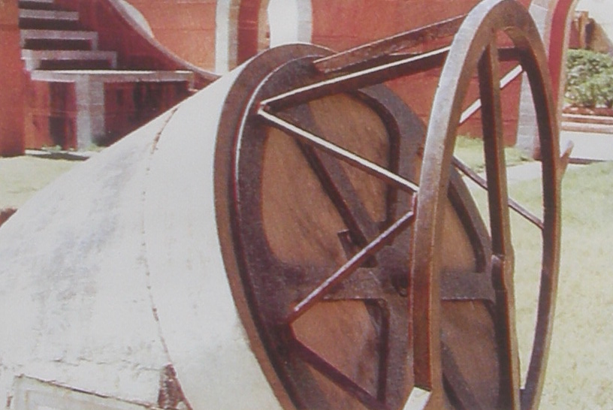
10010110010001100010001001010100100010010011101010111
Веды по-настоящему становятся понятны только в нашей ведийской интегральной герменевтике, которая опирается на все 14 ведийских наук и шесть даршан. Этот подход был намечен Саяной, ведийским комментатором 14 в., и ныне он принес свои плоды в виде реконструкции древневедийской высшей вычислительной науки, наидревнейшего в мире хронопрограммирования и лингво-математико-астрономических кодов веда-санхит, сборников стихотворных мантр, рассматриваемых в качестве научных формул.
Notes:
33

Slide 34
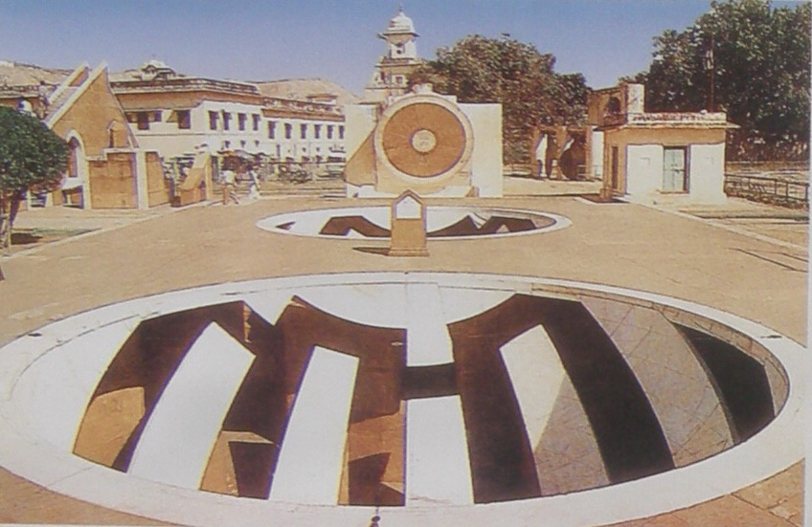
В мантрах (букв. «стражах мысли»), как правило, видят поэтические строфы, содержащие темные фрагменты мифологии. Однако, с помощью компьютера нам удалось согласованно прочитать и мантры, и надписи на индских печатях как синкретические коды цифр, в которых кодифицированы в 7-м тысячелетии до н. э. в эпоху формирования глобальной ведийской цивилизации математические данные астрономических наблюдений самой седой древности.
Веды предстали в виде следующего кода: 10010110010001100010001001
Notes:
34

Slide 35
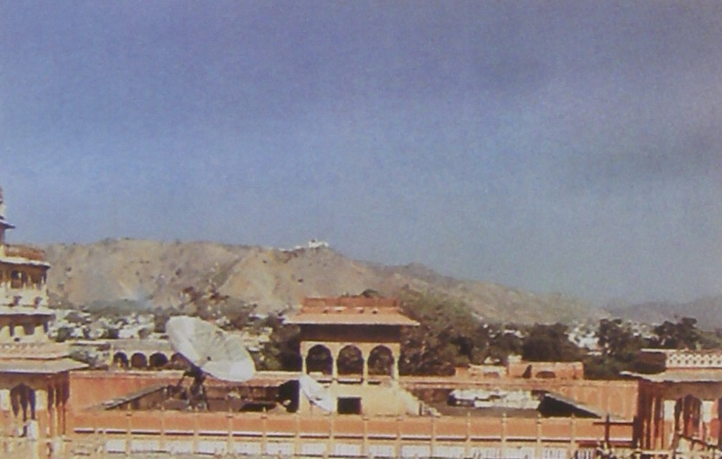
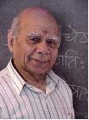
Учение о ведийских астрономических, алгебраических и геометрических кодах и метод интегральной ведийской интерпретации возник при применении к ведийскому синкретическому тексту алгебраического двоичного кода, обнаруженного в «Чхандах-шастре», «Науке кодирования и стихосложения», которая считается традицией одной из веда-анг, «жизненноважных органов ведийской науки». Я обратил на этот текст внимание после того, как проф. Рам Каран Шарма блестяще продемонстрировал двоичные преобразования в своем докладе в Турине.
Рам Каран Шарма
Notes:
35

Slide 36
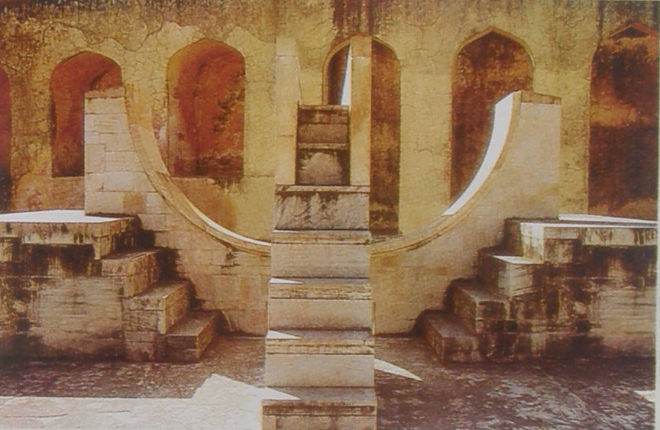
Веды как биохронокомпютер
1.Теперь после многих лет исследования мы ясно видим в четырех Ведах сложную программу цельного по замыслу, содержанию и исполнению биохронокомпьютера.
2.Опираясь на извлеченные из Вед астрономические данные и нашу лунарно-астрономическую интерпретацию мы гораздо точнее датируем Риг-веду.
3.Благодаря этому же ведийскому интегрально-астрономическому подходу мы вплотную подошли к прочтению и математико-астрономической дешифровке протоиндийских письмен на печатях.
Notes:
36

Slide 37
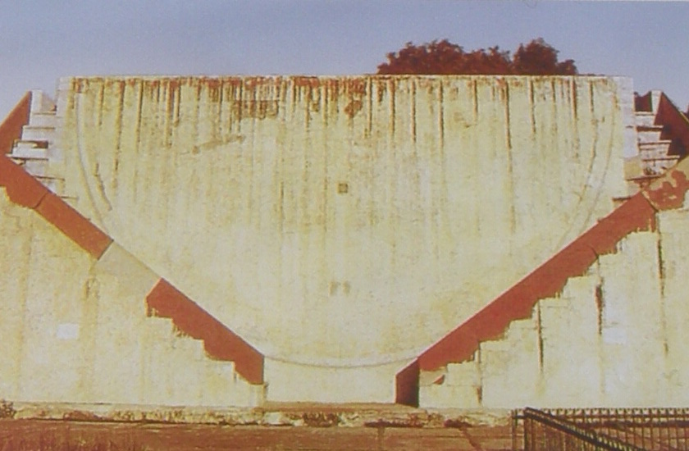
В наших книгах о Ведах приведены новые доказательства ранее сформулированной теории интерпретации веда-санхит в качестве операционной системы и календарно-астрономической базы данных речитативно-мнемонического аналого-цифрового хронокомпьютера, что и сделало Веды высшей вычислительной наукой, истинным научным ядром хронокосмоса и стержнем духовной жизни и единения величайшего научно организованного глобального государства древнего мира – Ведийской державы (7 – 1-е тысячелетия до н. э.) – родоначальницы индийских, славянских, азиатских, африканских, западноевропейских и американских цивилизаций.
Notes:
37

Slide 38
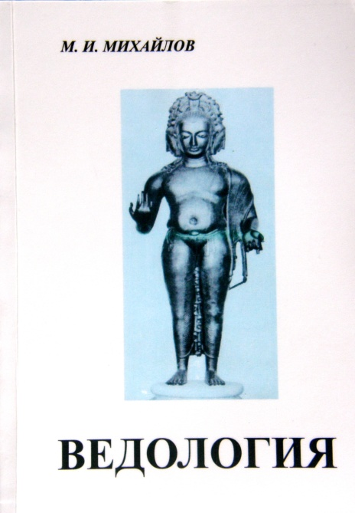







Notes:
38

Slide 39

Те же математико-астрономические коды обнаруживаются в Махабхарате, Бхагавад-Гите и Рамаяне.
Вот, например, образ шестиногого мудреца Шарабханги из Книги «Юность» «Похода Рамы» (Рамаяны) раскрывается как олицетворение версус-синуса, используемого и ныне в особо точных замерах траектории космических тел..
Вальмики. Поход Рамы. Книга Первая: Юность. Пер. с санскрита и издание М. И. Михайлова
Notes:
39

Slide 40
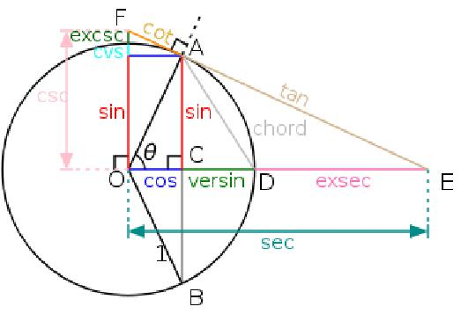
³² Шара-бханга – «Излом стрелы» – Имя риши из леса Дандака (новолуние). Шара – стрела – когда-то важный астр. и тригонометрический термин, обозначающий версинус (versinus, versed sine, sinus versus или flipped sine – букв. «повернутый» (надломленный, противоположный, горизонтальный) синус, также именуемый sagitta (стрела). Версинус – тригонометрическая функция угла, равная единице минус косинус этого угла.
Notes:
40

Slide 41
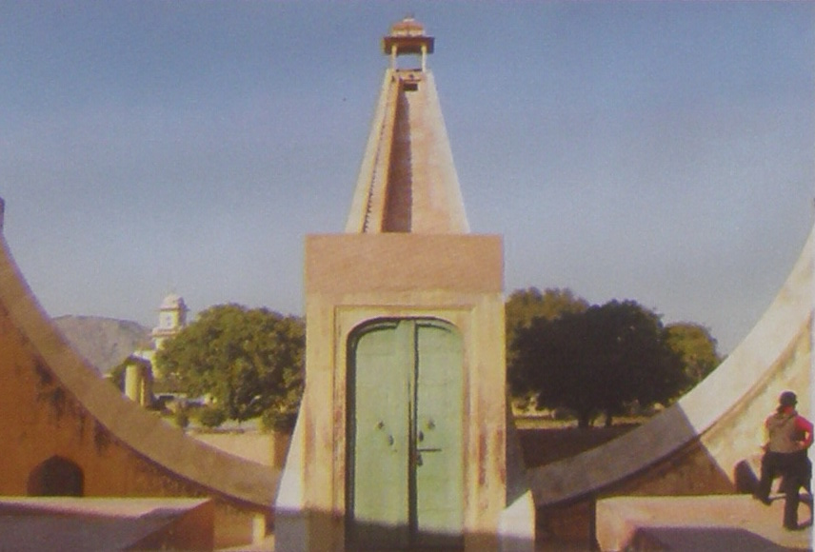
Данная астрономическая
парадигма легла в основу
всех явлений культуры
древней Индии
Notes:
41

Slide 42
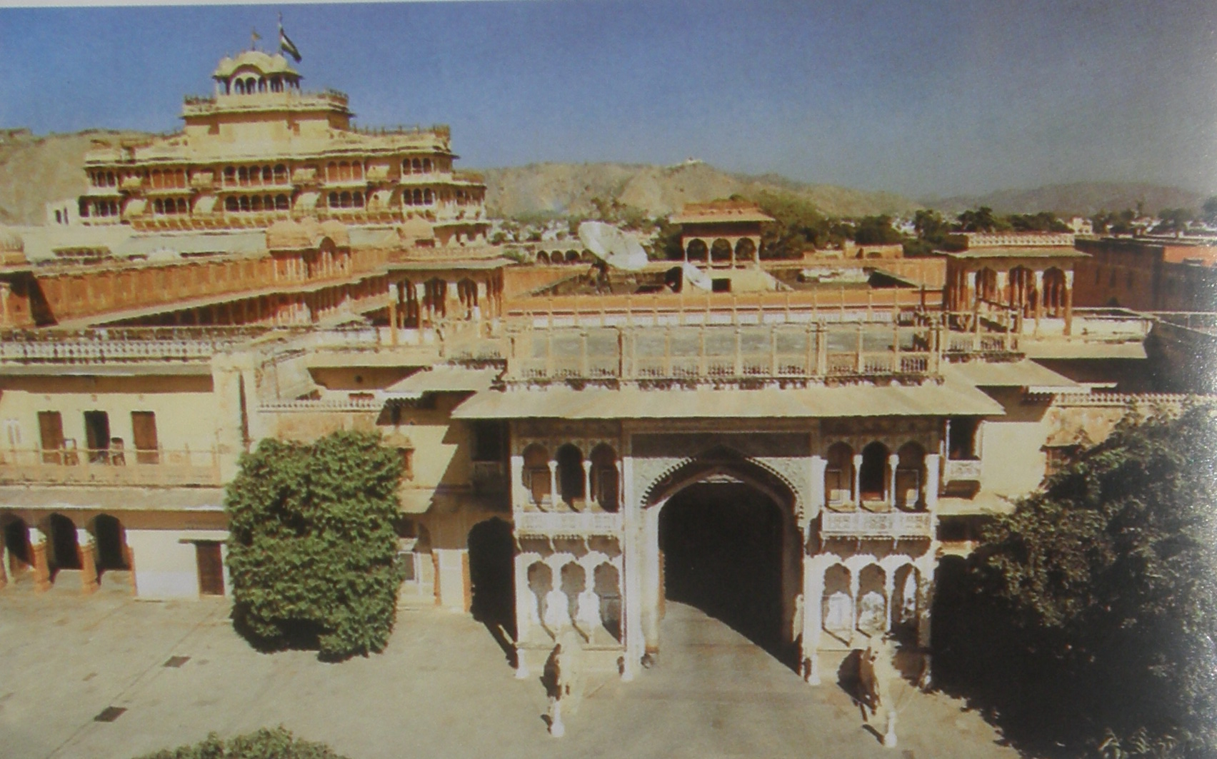
Древние ведийские города имели строгую астрономическую ориентацию
Notes:
42

Slide 43
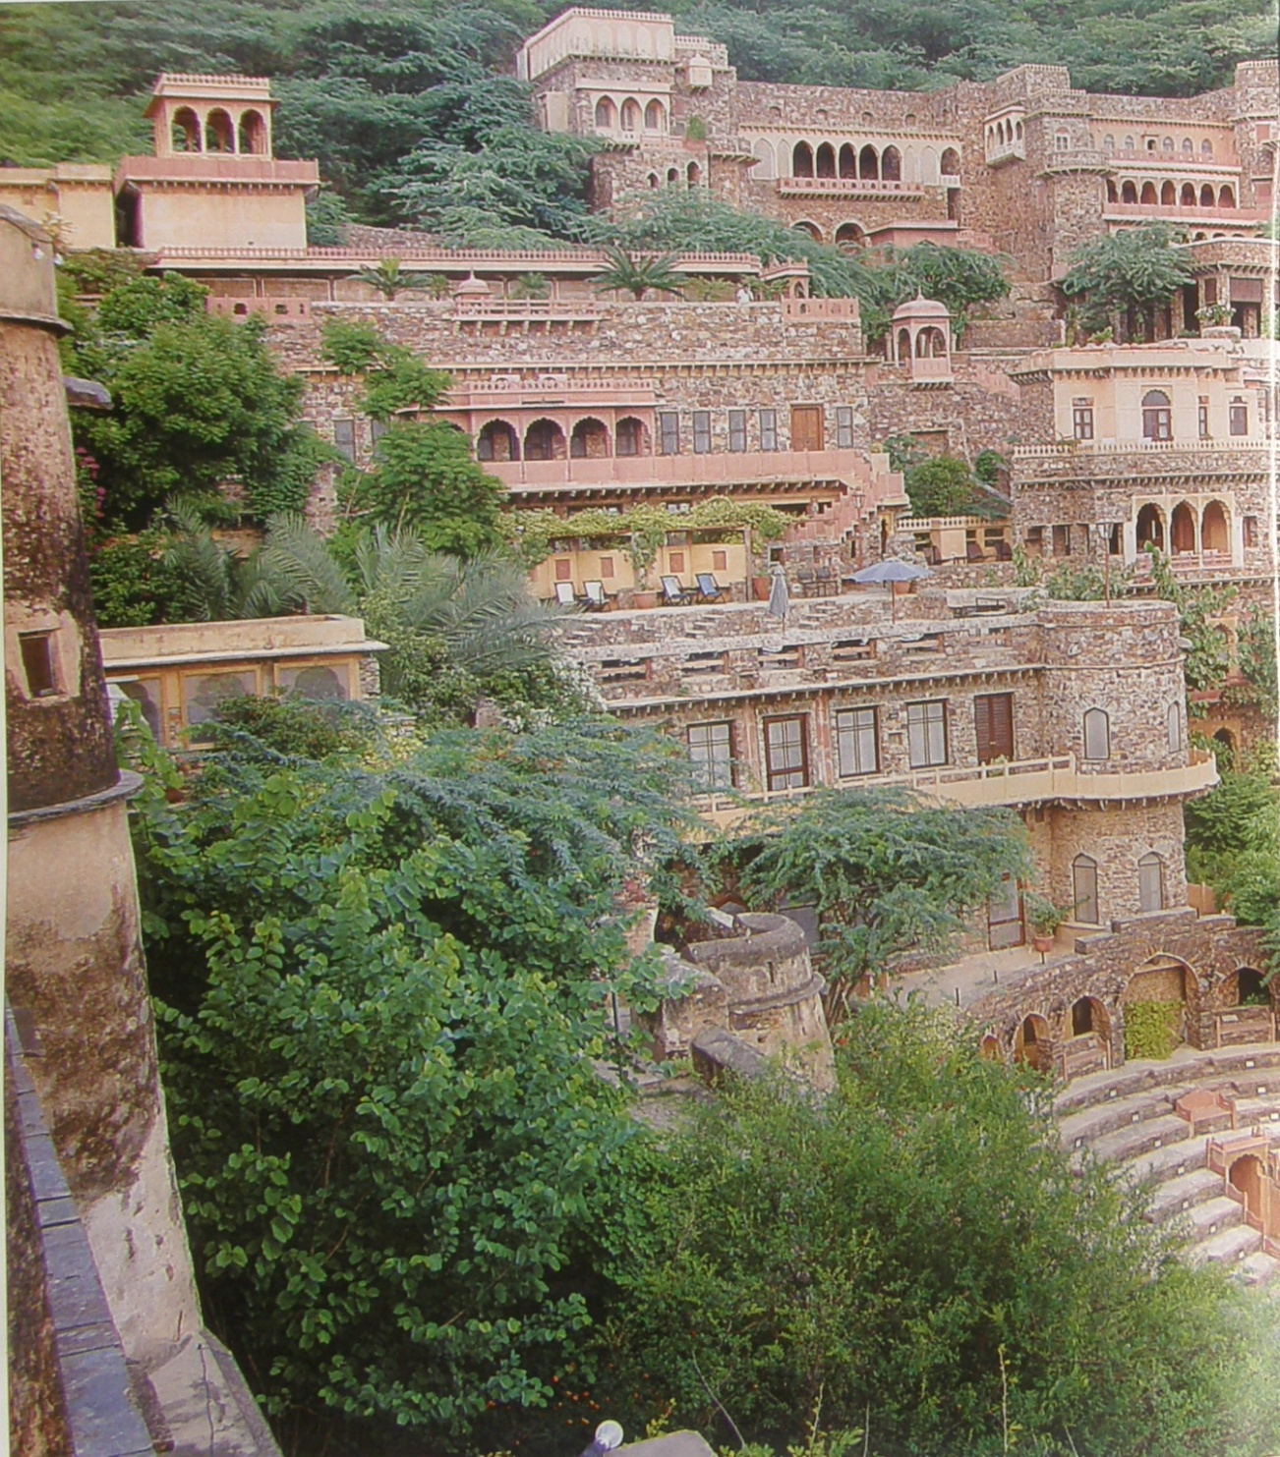
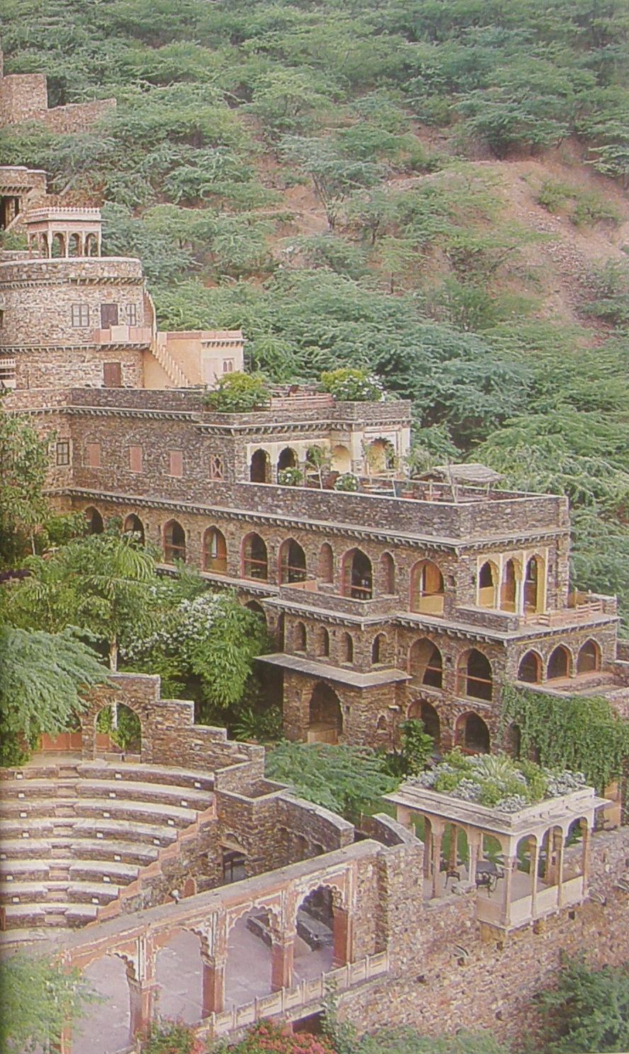
Так же были ориентированы и древние театры
Форт-отель Нимрана и его амфитеатр, 125 км от Дели, возведен в 15 в.
Notes:
43

Slide 44


Астрономическая
МУДРОСТЬ
«Бхарата-натъя-шастры»
М. И. МИХАЙЛОВ,
СВЕТЛАНА БАРКУН
Читает Н.С. Михайлова
Notes:
44

Slide 45

Тайна специфики индийской эстетики и театрального искусства заключена в этой древней ведийской книге, именующейся Бхарата-натъя-шастра, «Наука театрального действа» Бхараты (Возросшего, Просвещенного, Месяца).
И.Д. Серебряков отмечал, что эта теория театра на две тысячи лет предвосхищает «систему Станиславского». Но она таит в себе и еще скрытый астрономический смысл, являясь пятой Ведой.

Slide 46
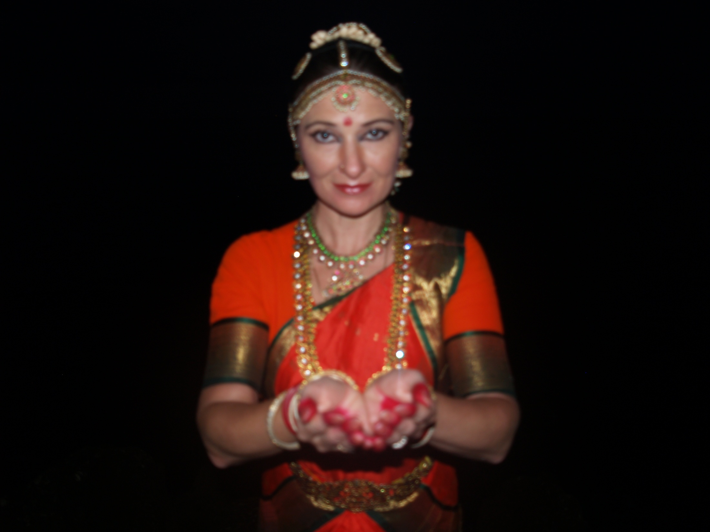

Склонив чело перед двумя небесными светочами – Великим Отцом Брахмой, Солнцем, и Великим Господом Махешварой, Луной, я сейчас поведаю науку театра «Натья-шастру», как она была изложена Брахмой, Творцом мира.
Первая строфа – это посвящение Брахме, творцу Солнечной Вселенной и этой пятой Веды. В двоичном коде она содержит шифр лунного года из 358 суток, разделенного на поры года. Этот лунный год состоит из 13 аномалистических месяцев.

Slide 47
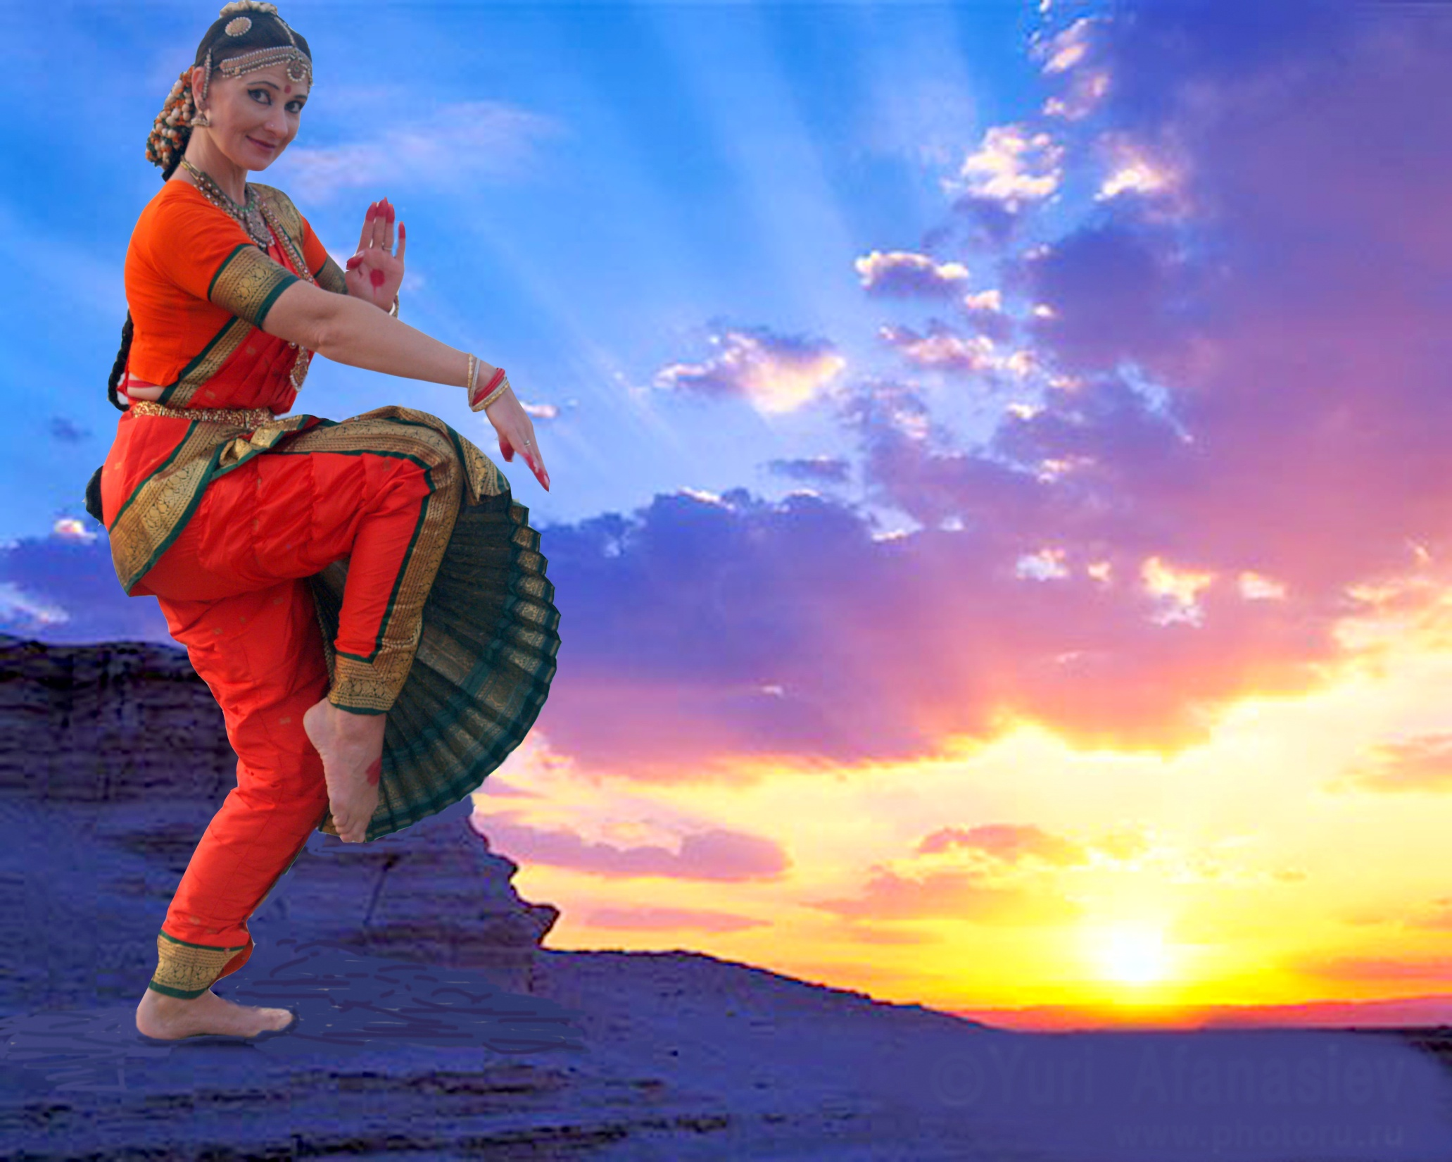
Внимательное прочтение Бхарата-натъя-шастры позволяет увидеть символический смысл каждого движения.
108 каран – 108 шагов Сурьи по эклиптике.
28 патака (жестов) руки – 28 лунных накшатр; их модификации (винийоги) – солнечный год;
24 спаренные руки – 24 полумесяца (пакша); их модификации (винийоги) – 54 упанакшатры;
12 бандхава-хастах + 24 хастах = 36 деканов Зодиака;
8 положений головы (шира-бхеда) – 8 сторон света;
9 нава-граха – 9 поз планет.
Bhujanga –Trasita-karana
Svetlana Barkun, Alicante, Spain, 2011

Slide 48

Агни
Первый день полнолуния

Slide 49
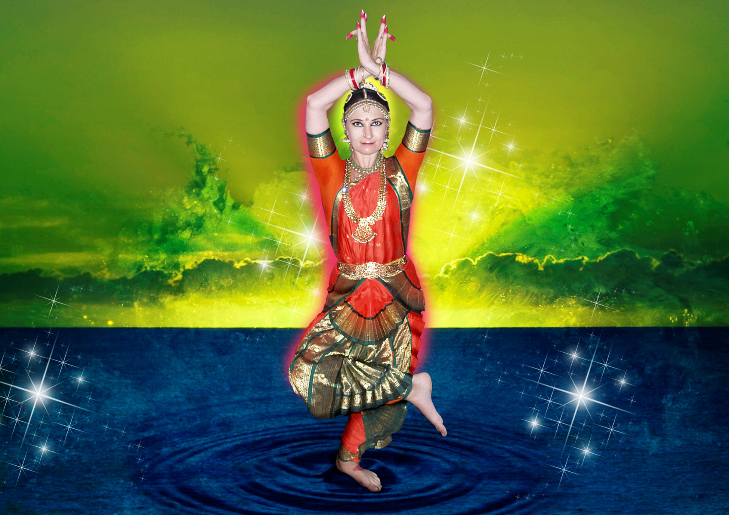
Индра
Второй день полнолуния

Slide 50
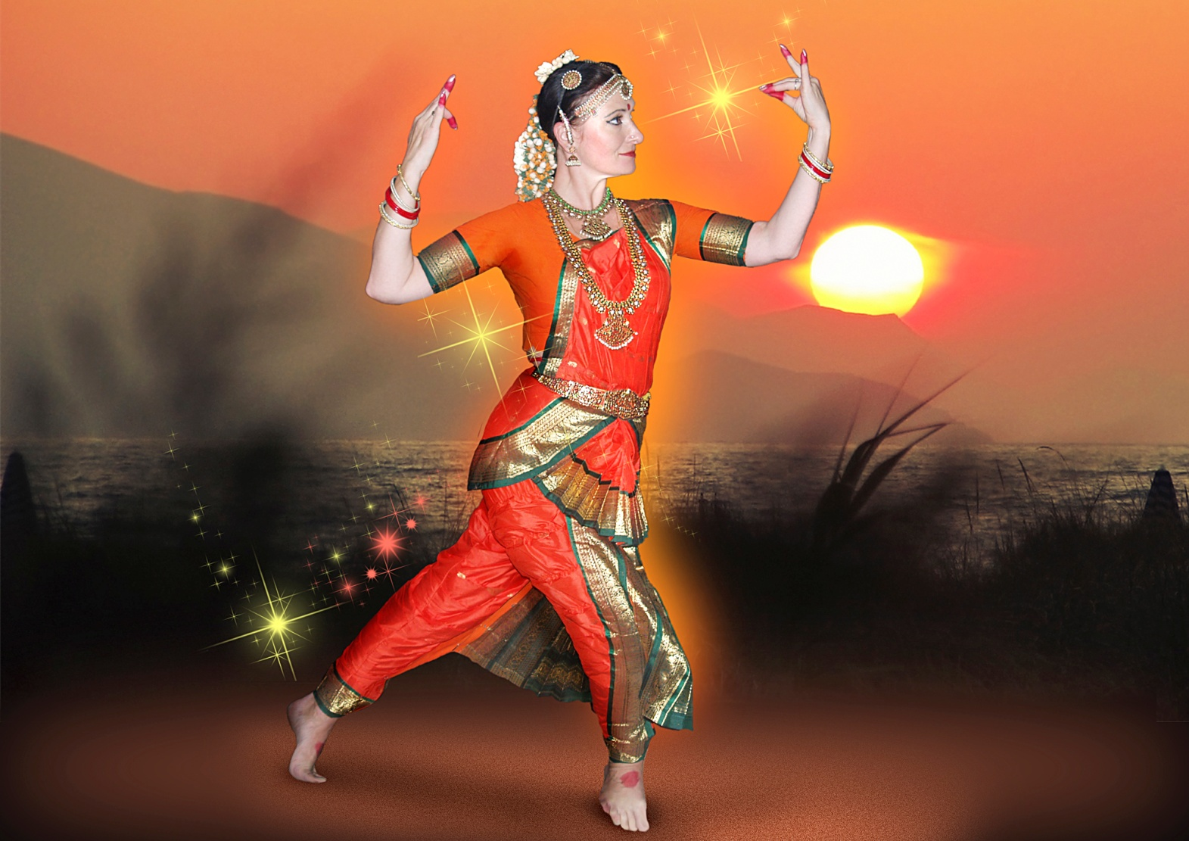
Шива
Бог новолуния и лунного года

Slide 51
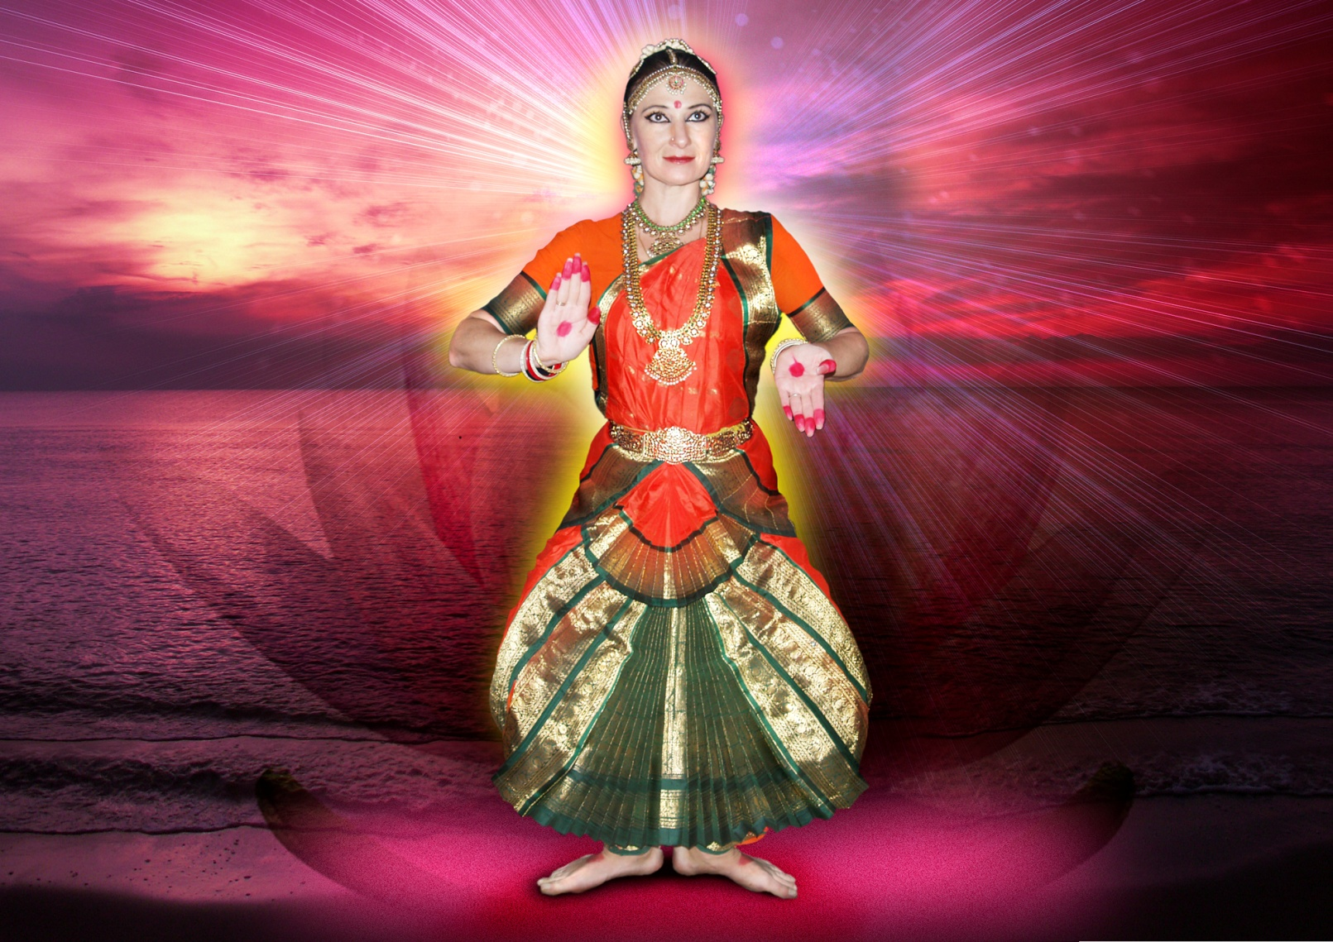
Парвати
Ночь новолуния и
зимнего солнцеворота

Slide 52
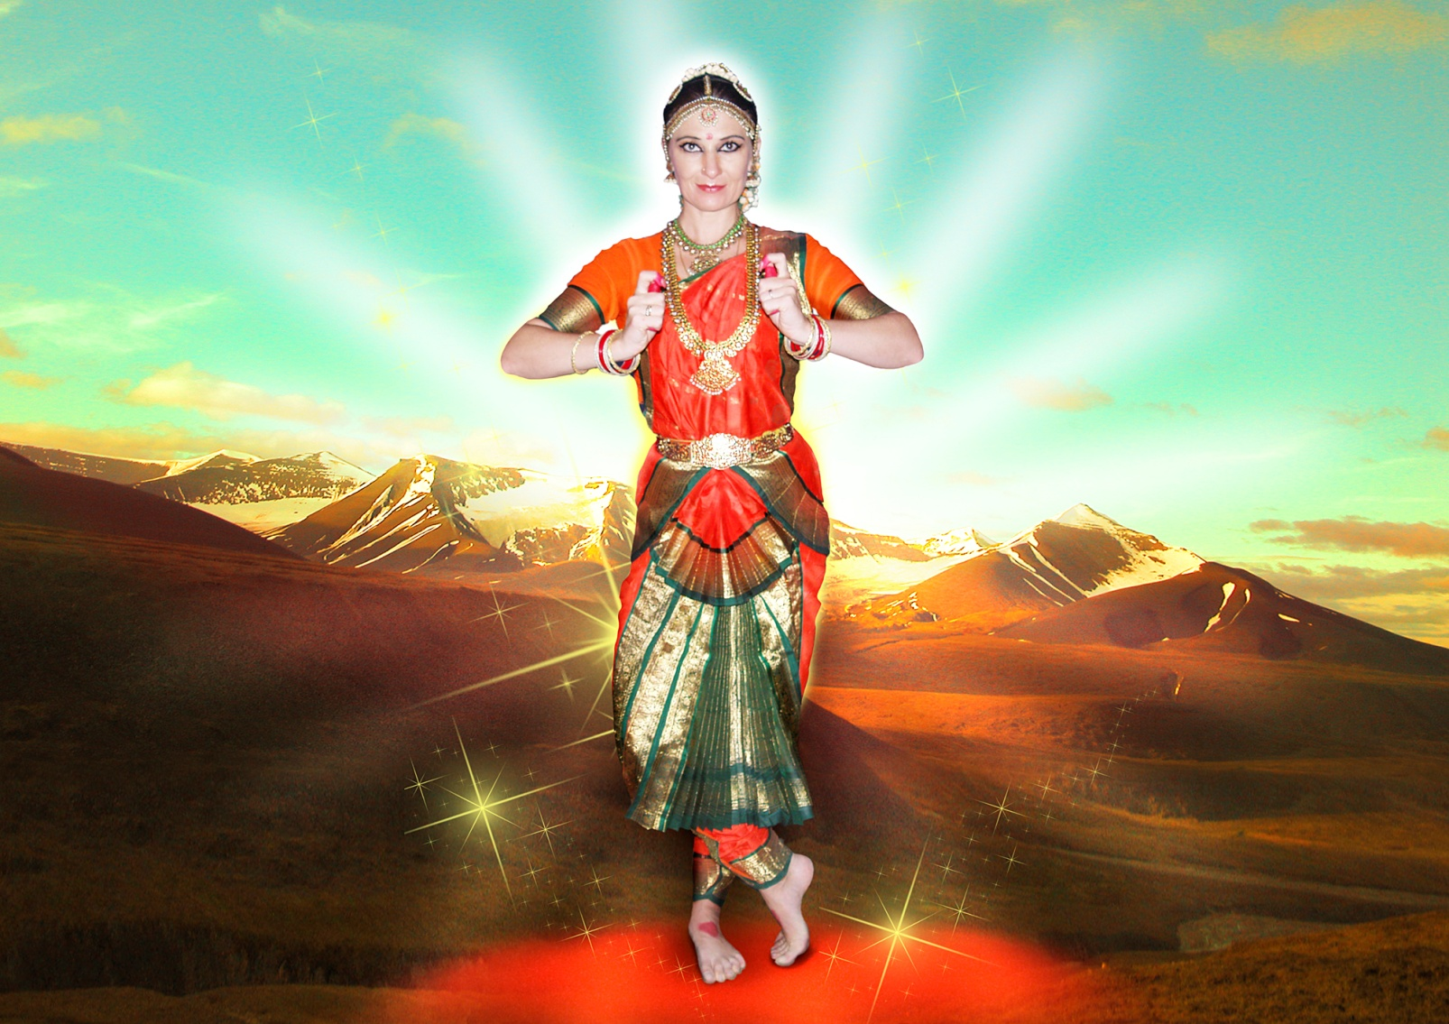
Лакшми
Ночь новолуния и
летнего солнцеворота

Slide 53
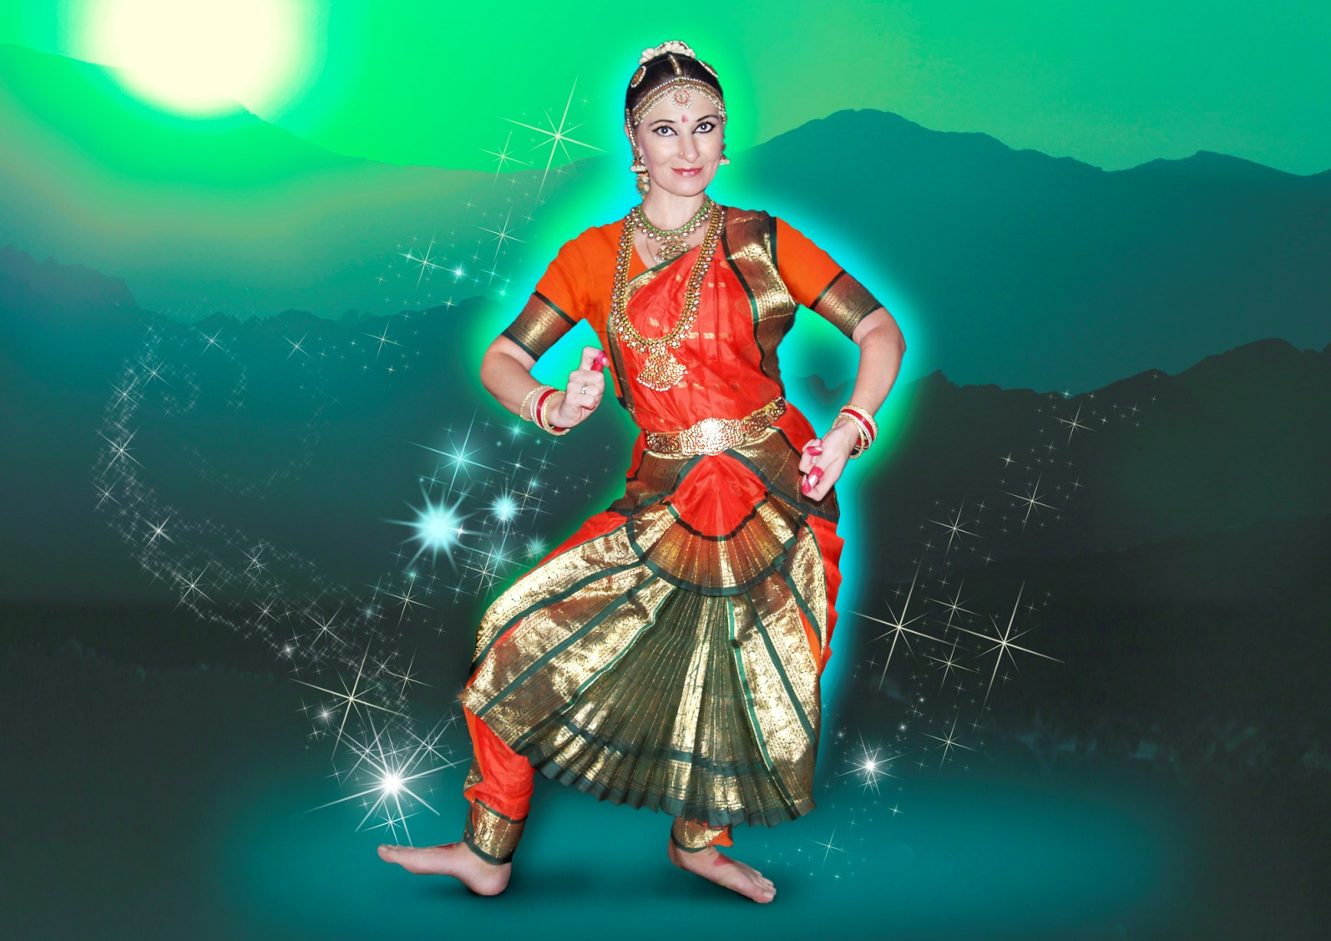
Ганеша
Бог полнолуния

Slide 54

Варуна
Молодой месяц, царь Запада

Slide 55

Ваю
Невидимый месяц новолуния

Slide 56

Алападма
лотос

Slide 57

Ардхачандра
Полумесяц

Slide 58

Ардхапатака
Полустяг

Slide 59

Бхрамара
Шмель

Slide 60

Чандра-каля
Серп Месяца

Slide 61

Чатура
Четыре

Slide 62

Хамса-пакша
Крыло лебедя

Slide 63

Хамса-асья
Голова лебедя

Slide 64

Картари-мукха
Нож(ницы)

Slide 65

Режиссером пляски светил в этом танце выступает Шива Ната-раджа (Царь небесного танца планет или космической годовой драмы).
Шива определяется Шанкарой, древнейшим комментатором Веданты, как Маха-Каля (Великое время, Год).
Он связан с новолунием и Зимним Солнцеворотом (Дургой). Весной он сжигает Кама-дэву (первый весенний месяц), но помогает дэвам одолеть асуров, родив сына Сканду о шести головах им в полководцы, в конце лета сжигает Трипуру, а осенью убивает демона-силу дэвов.
Поза Шивы «Паривритта»
с Дамару, огнем, капита, дола.

Slide 66

Символика света в Бхарата-натьям и сегодня достаточно прозрачна и понятна.
Но менее акцентируется то, что эта наука основана на четырех Ведах и сама именует себя пятой Ведой.
Одна из 108 каран Шивы под названием Вишлукранта

Slide 67

Теперь, поняв, что смысл этот в отражении согласованного движения светил Солнечной системы по законам Вечного календаря, значение драматического искусства Бхараты предстает в религиозном смысле как квинтессенция Вед.
Акробатическая поза, руки в позиции катака-мукха (браслеты), ноги глубокая гаруда-мандала (Круг Луны).

Slide 68

Художественный язык бхарата-натьям охватывает все движения души и тела исполнителя, строго классифицированные и согласованные с основными конфигурациями всех девяти планет.
Например, 108 каран или положений тела и ног могут обозначать положение любой из девяти планет в любом из 12 знаков Зодиака.
Вришчика- речита – ноги в положении Скорпиона.

Slide 69

В сочетании с положениями рук и пальцев рук караны указывают не только на планеты и градусы Зодиака, но и на накшатры (лунные стоянки) и упанакшатры (половинки накшатр).
Накшатр в лунном Зодиаке 27-28, что обусловлено продолжительностью сидерического месяца – 27,3 суток.
Система накшатр Лунного Зодика является базовой в ведийском солнечно-лунно-планетном календаре.
Санната: Приземление из прыжка.
Ноги в позе свастика, руги округлены :
Сарпа-ширша (Голова змеи) и
Чандра-кала (серп Месяца).

Slide 70

Cистема ведийских мантр (двоичных шифров) и янтр (геометрических чертежей), а также и система ведийских печатей преследовали точно такую же цель точной регистрации конфигураций планет относительно накшатр и градусов Зодиака.

Slide 71

Гаруда – птица Вишну, полная Луна.
Гаруда-плутака:
нога простерта назад, одна рука в позе Лята, друга – Речита , грудь вперед.

Slide 72

Бхаратнатьям устремлен к небу, к свету, к небесным светочам и трем мирам – три-лока, являющимся тремя положениями Солнца относительно небесного экватора.
Анджали,
Приветствие Небу

Slide 73


Slide 74


Slide 75


Slide 76


Slide 77


Slide 78


Slide 79


Slide 80


Slide 81


Slide 82


Slide 83


Slide 84


Slide 85


Slide 86


Slide 87


Slide 88


Slide 89


Slide 90


Slide 91


Slide 92


Slide 93


Slide 94


Slide 95
Сцена Первая
Шива является пред очами небесных муни (звезд, месяцев и лет) и дэвов (лунных фаз) в небесных кущах (в день равноденствия).
Дэвы и асуры, Брахма и Вишну склоняются к его ногам. А он пляшет под поющие звуки маленького барабана дамару.
Река Ганга (Зодиак) спускается на Землю (т. е. Эклиптика в начале Дакшина-аяны, Южного пути Солнца или темной половины года, опускается ниже Небесного экватора).

Slide 96
1. tadavana – в том лесу;
руки в положении karkata (Рак, 4-й знак зодиака), положение тела обозначает «лес».

Slide 97
2. Муни-джана – мудрецы. Положение «мудрецы»;
Руки обозначают хамса-асья - «лицо лебедя».

Slide 98
3. Сакаля – «все»;
руки - патака (стяг).

Slide 99
4. Суры - то же, что и дэвы (фазы луны летних месяцев);
руки воздеты к небу.

Slide 100
5. Асуры – зимние месяцы;
руки – шакатам (повозка).

Slide 101
6. Санмуда – ублажение, почитание;
руки – в аляпадма («лотос», зд. речь).

Slide 102
7. Пада – «стопа» (прикосновение к стопам);
руки – чатура (четыре).

Slide 103
8. Кин-кини-джам-джам – перезвон колокольчиков под звуки дамару;
руки – Симха-мукха (лик льва) и дамару.

Slide 104
9. Да-да-да-на-га-на – танцевальный ход;
руки – характерные для Шивы патака (безстрашие, защита) и варада (дающая дар или милость).

Slide 105
10. Нигура – колокольчики на ногах,
руки – хамса-асья («Лик лебедя»).

Slide 106
11. Лайа-гати – ритмичный ход;
руки – Патака (две руки в форме стяга).

Slide 107
12. Гагана-ганга – («небесная Ганга») река Ганга нисходит с с волос Шивы (ночного неба) на Землю (означая начало темной половины года).

Slide 108
13. Видхи – Брахма (Солнце и солнечный год).

Slide 109
14. Хари – Вишну (солнечно-лунный год).

Slide 110
15. Севитам – «служение», поклон;
руки в анджали (приветствии).

Slide 111


Сцена вторая
Шива в тигровой шкуре с трезубцем и своим ездовым животным - быком Нанди
Храм Нанди. Бангалор

Slide 112
Сцена Третья
Сурья (Солнце), Чандра (Луна) и 300 брахманов (лунных суток), внимая с трепетом звукам дамару, возвеличивают Шиву, принявшего суровый облик, и просят защиты у него.

Slide 113
1. Нада – «нуда, звук»;
руки в позе чатура (слушать).

Slide 114
2. Йога-прия – внимание с удовольствием;
руки в аляпадма.

Slide 115
3. Джагат-кита-така – отбивается ритм дамару.

Slide 116
4. Джая-джая – «Победа-победа», ликующий танец.

Slide 117
5. Шаши (shashira) – «луна»;
рука – ардха-чандра (серп Месяца).

Slide 118
6. Вибхушана – украшение;
рука в аляпадма (Солнце);
поклон, анджали (привет).

Slide 119
7. Рупа - форма;
руки в патака (стяг).

Slide 120
8. Бхаян-кара– устрашающий.

Slide 121
9. Дамарука–хаста - рука с дамару.

Slide 122
10. Трития – третий.

Slide 123
11. Сахасра – тысяча.

Slide 124
12. Дикшита – «наставленный» (шнур брахмана – символ пути Луны);
руки в шикхара (язык пламени) признак брахмана или Брихаспати (наставника дэвов).

Slide 125
13. Ната – танцор, Шива (шива-лингам – ось вращения Земли).

Slide 126
14. Натеша – «Царь танца», Луна как режиссер годового хоровода Месяцев и др. планет;
руки в патака (стяг). Зд. Защита.

Slide 127
15. Коутумбам – семейные отношения, письмо;
руки в патака (стяг) и хамса-асья (лик лебедя).

